Slide 1
铸魂励志·思想领航
淮海战役红色文化数字化传播实践
汇报人 孟巍
指导老师 龙霄潇
汇报日期 2026年6月18日

Slide 2
目录 CONTENTS
01
实践主题与背景
02
实践方案与进度
紧扣时代命题阐述选题深层意义，深入剖析当前红色文化传播在传播载体、受众接受度及叙事方式上面临的现实困境与挑战。
系统介绍“实地调研-内容制作-多元传播”三位一体的实施路径，细化各阶段关键任务节点，明确时间规划与人员分工安排。
03
核心成果展示
04
预期成果与价值
重点呈现“淮海战役红色遗址H5交互地图”的创新设计思路，展示沉浸式体验、互动叙事等功能亮点与视觉呈现效果。
量化展示实践产出的多元成果，深入阐明项目在活化红色资源、传承红色基因、增强青年群体红色文化认同方面的社会价值。

Slide 3
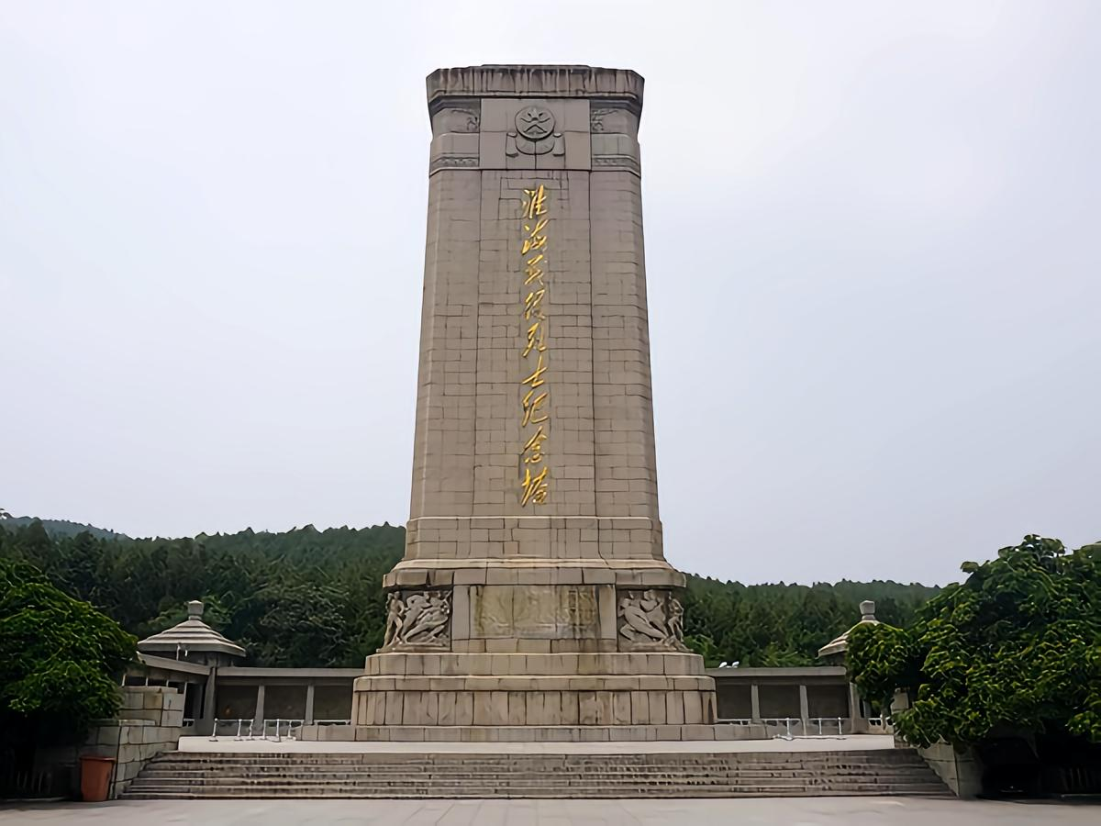
01 实践主题与背景
选题背景与意义
淮海战役是解放战争中规模最大、歼敌最多的战役之一，徐州作为核心战场，留存有淮海烈士纪念塔、纪念馆等重要红色遗址，蕴含着深厚的爱国主义精神与革命文化资源，是极具挖掘价值的红色教育富矿。
现实传播困境
项目核心立意
当前红色文化传播仍以纸质展陈、静态图文为主，形式传统刻板，难以触达青年群体；且各遗址信息分散，缺乏数字化整合，无法形成完整的历史叙事链条。
立足徐州红色资源，构建“淮海战役红色遗址交互地图”，以数字化手段重构叙事，探索“实地调研—数字产品—线下宣讲”三位一体的传播路径，激活青年文化认同。
淮海战役烈士纪念塔庄严肃穆，是徐州红色文化的精神地标。我们以此为核心，串联周边遗址，打造可感知、可互动的红色数字记忆空间。

Slide 4
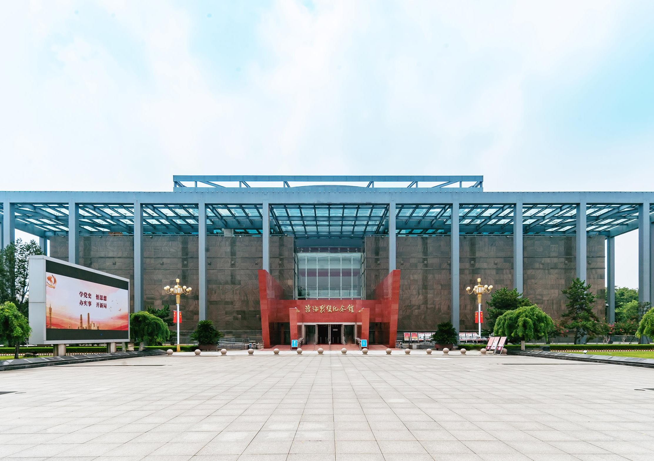
02 实践方案与进度
第一阶段：资料收集与田野调研（7月上旬）
深入淮海烈士纪念塔、纪念馆等地开展实地调研，系统梳理历史沿革与战役节点；通过半结构化访谈记录亲历者口述史，形成完整的文字、音视频基础素材库。
第二阶段：核心成果制作（7月中旬-8月上旬）
基于调研史料开发“淮海战役红色遗址H5交互地图”，融合图文介绍、历史影像与实景拍摄短视频，以数字化手段生动呈现红色文化，打造可互动、可传播的核心成果。
实地调研核心地点为淮海战役纪念馆，团队通过沉浸式参观、半结构化访谈等方式，采集珍贵的历史影像与口述史料，为后续成果制作奠定坚实基础。
第三阶段：宣讲与传播（8月中旬）
面向徐州中小学及社区开展线下沉浸式宣讲，利用H5地图辅助讲解；同步将短视频分发至视频号、B站等平台，通过线上线下联动扩大红色文化传播覆盖面与影响力。

Slide 5



03 核心成果展示：H5交互地图
设计理念：沉浸探索
核心功能：多维呈现
创新亮点：焕新传播
以青年喜闻乐见的交互形式，打造集地图导览、史料查询、短视频观看于一体的数字化平台。摒弃枯燥说教，让用户在主动探索中穿越历史现场，沉浸式感受红色文化的厚重与魅力。
以遗址为地理节点串联战役脉络，支持自主探索；节点嵌入珍贵历史图文与照片，还原真实细节；配套2-3分钟访谈与实景结合的短视频，生动讲述遗址背后鲜为人知的故事。
打破传统线性阅读，实现用户主导的非线性探索；推动红色记忆数字化永久留存；贴合短视频新媒体趋势，用年轻化语态拉近与青年群体的距离，让红色文化“活”起来。
价值总结：以技术赋能红色教育，将“静态史料”转化为“动态体验”，构建线上线下融合的红色文化传播新生态，让历史可感、可知、可传。

Slide 6






04 预期成果与价值
实地调研记录
口述历史采集
赓续血脉：社会传播价值
完成不少于5处淮海战役相关遗址的实地走访与详细记录，留存一手资料。
深度访谈亲历者及研究者，采集有效访谈素材不少于3份，抢救鲜活历史记忆。
以青年喜闻乐见的H5、短视频等新媒体形式传播革命精神，让红色文化在新时代焕发新的生命力，增强社会感染力。
知行合一：思政育人价值
H5交互地图
多元传播宣讲
引导青年学子在追寻历史足迹中感悟初心使命，坚定理想信念，将爱国情、强国志、报国行融入社会实践全过程。
制作1套红色遗址交互地图，整合地理信息与历史故事，涵盖不少于8个核心节点。
产出系列短视频3+支，开展线下宣讲2+场，覆盖受众超百人，扩大红色文化影响力。
学用相长：专业提升价值
将专业知识与红色文化传承相结合，通过实地调研、产品制作与传播实践，切实提升团队的综合专业能力与创新思维。

Slide 7
感谢聆听
恳请各位评委老师批评指正

